Slide 1
Python
Ricky

Slide 2
7.串列
串列(list)

Slide 3
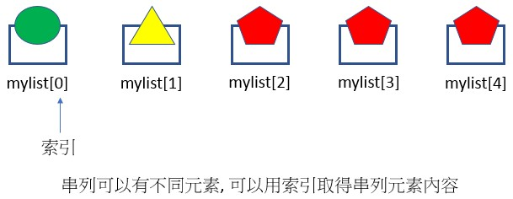
串列(list)
串列功能除了可以儲存相同資料型態
串列也可以儲存不同資料型態
甚至一個串列也可以有其它串列、元組(tuple)或是字典(dict) … 等當作是它的元素

Slide 4
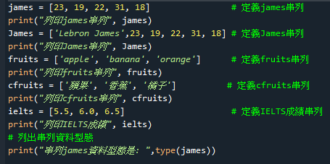
串列-基本定義
name_list = [元素1, … , 元素n,] # name_list是假設的串列名稱
上述元素n右邊的”,”可有可無

Slide 5
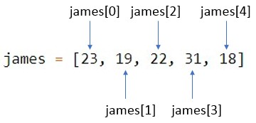
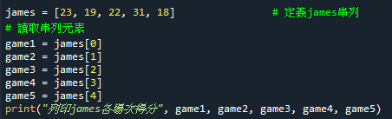
串列-讀取串列元素
如果要讀取特定位置串列元素，可以輸入：name_list[i] ，從0開始

Slide 6
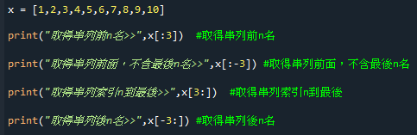
串列-切片(list slices)
name_list[:n] ：取得串列前n名
name_list[:-n] ： 取得串列前面，不含最後n名
name_list[n:] ：取得串列索引n到最後
name_list[-n:] ： 取得串列後n名

Slide 7

串列-切片(list slices)
name_list[start:end] ：讀取從索引start到(end-1)索引的串列元素
name_list[start:end:step]：讀取區間，但是用step作為每隔多少區間再讀取
隔特定step，讀取從索引start到(end-1)索引的串列元素

Slide 8
串列-索引值是-1
name_list[-1] ：列出串列的最後一個元素。
name_list[-n] : 列出串列倒數最後第n個元素
串列索引值是-1與-n的應用，由下列執行結果可以得到

Slide 9
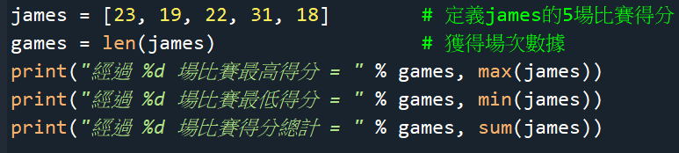
串列-串列個數len( )、最大值max( )、最小值min( )、總和sum( )
以下幾個函數針對串列可以做一些基本的處理
len() :回傳串列總數
max() : 回傳串列中最大值
min() :回傳串列中最小值
sum() :回傳串列中總和

Slide 10
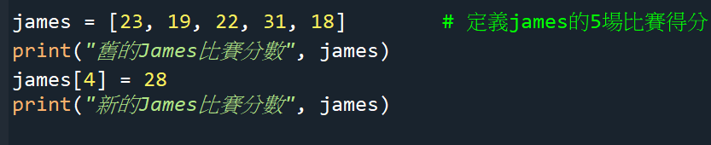
串列-更改串列元素的內容
假設我們要修改串列元素，可以單獨針對該串列做變數賦值

Slide 11
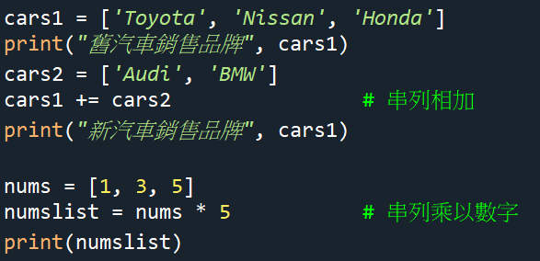
串列-相加、相乘
那….串列相乘、相加會怎樣呢?(跟字串一樣)

Slide 12
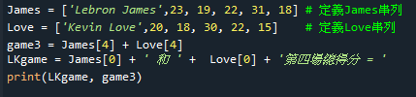
串列-元素的加法運作
我們建立Lebron James和Kevin Love在比賽的得分串列，然後利用串列元素加法運作，列出2個人在第四場比賽的得分總和。

Slide 13
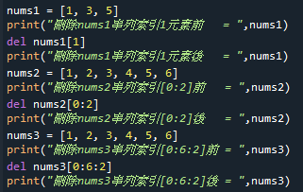
串列-刪除串列元素
del name_list[i] :刪除索引i的串列元素
del name_list[start:end] :刪除從索引start到(end-1)索引的串列元素
del name_list[start:end:step] :每隔step，刪除從索引start到(end-1)索引的串列元素
刪除串列元素的應用

Slide 14
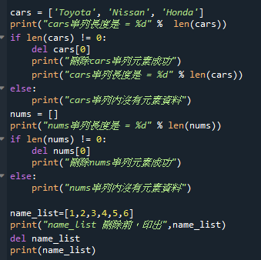
串列-空串列、刪除串列
name_list = [ ]: 這是空的串列
del name_list:刪除串列name_list
刪除串列元素的應用，用len( )函數判斷串列內是否有元素資料，如果有則刪除索引為0的元素，如果沒有則列出串列內沒有元素了。

Slide 15
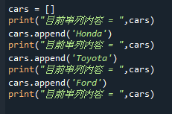
串列-增加串列元素
在串列末端增加元素append( )
先建立一個空串列，然後分別使用append( )增加3筆元素內容。

Slide 16
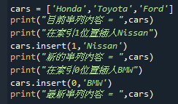
串列-插入串列元素insert( )
insert(索引, 元素內容) : 索引是插入位置，元素內容是插入內容
使用insert( )插入串列元素的應用。

Slide 17
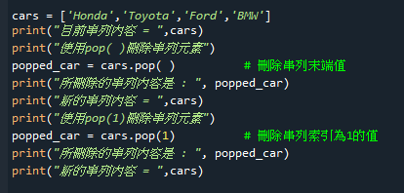
串列-刪除串列元素pop( )
value = name_list.pop( ) # 沒有索引是刪除串列末端元素
value = name_list.pop(i) # 是刪除指定索引值i位置的串列元素
使用pop( )刪除串列元素的應用，這個程式第4行未指明刪除的索引值，所以刪除了串列的最後一個元素。程式第8行則是指明刪除索引為1位置的元素。

Slide 18
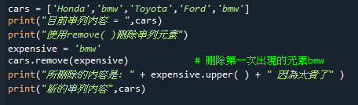
串列-刪除指定的元素remove( )
name_list.remove(想刪除的元素內容)
刪除串列中第一次出現的元素bmw，這個串列有2筆bmw字串，最後只刪除索引為1位置的bmw字串。

Slide 19
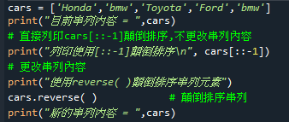
串列-排序
顛倒排序reverse( )
name_list.reverse( ): 顛倒排序name_list串列元素
也可以用[::-1]方式取得串列顛倒排序
使用2種方式執行顛倒排序串列元素。

Slide 20
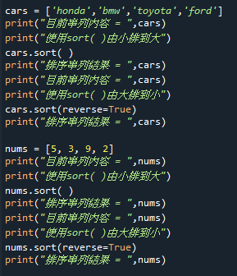
串列-sort( )排序
name_list.sort( ):由小到大排序name_list串列
在sort( )內增加參數”reverse=True”即可，允許由大排到小 。

Slide 21
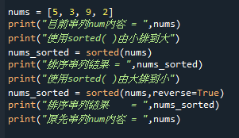
串列- sorted( )排序
new_list = sorted(name_list) :用新串列儲存排序，原串列序列不更改
sorted( )排序的應用，使用num_sorted新串列儲存num串列的排序結果。

Slide 22
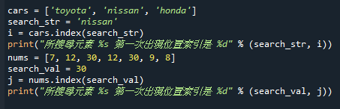
串列-索引搜尋
index( )
索引值 = 串列名稱.index(搜尋值)

Slide 23
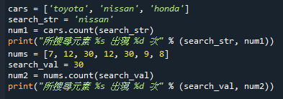
串列-count( )
次數 = 串列名稱.count(搜尋值)
傳回搜尋值出現的次數的應用。

Slide 24
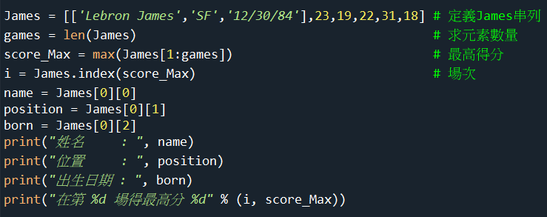
串列-串列內含串列
先列出Lebron James個人資料再計算那一個場次得到最高分。程式第1行’SF’全名是Small Forward小前鋒。

Slide 25
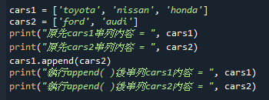
串列-再談append( )
串列A.append(串列B) :串列B將接在串列A末端
使用append( )將串列插入另一串列的末端。

Slide 26
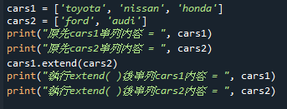
串列-extend( )
串列A.extend(串列B) :串列B將分解成元素插入串列A末端

Slide 27
HOMEWORK -串列的各項應用
請將下列list的函式各做一個簡單示範，令老師看得懂怎麼用
lower( )：將字串轉成小寫字。
upper( )：將字串轉成大寫字。
title( )：將字串轉成第一個字母大寫，其它是小寫。
swapcase( )：將字串所有大寫改小寫，所有小寫改大寫。
rstrip( )：刪除字串尾端多餘的空白。
lstrip( )：刪除字串開始端多餘的空白。
strip( )：刪除字串頭尾兩邊多餘的空白。
center( )：字串在指定寬度置中對齊。
rjust( ) ：字串在指定寬度靠右對齊。
ljust( )：字串在指定寬度靠左對齊。
zfill( )：可以設定字串長度，原字串靠右對齊，左邊多餘空間補0。

